Slide 1
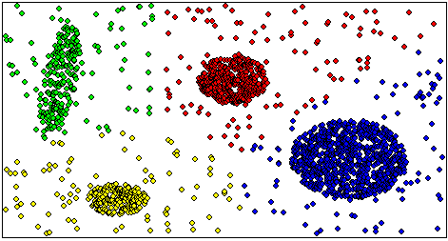
Извлечение информации из Интернет-ресурсов
Кластеризация

Slide 2
Кластерный анализ
— задача разбиения заданной выборки объектов (ситуаций) на подмножества, называемые кластерами, так, чтобы каждый кластер состоял из схожих объектов, а объекты разных кластеров существенно отличались.
— это многомерная статистическая процедура, выполняющая сбор данных, содержащих информацию о выборке объектов, и затем упорядочивающая объекты в сравнительно однородные группы.
Кластер — группа элементов, характеризуемых общим свойством.

Slide 3
Отличия кластеризации от классификации
В отличие от классификации с обучением, кластерный анализ не имеет дело с предопределенными классами.
Нет обучающей выборки, то есть примеров с известными метками классов.
Кластерный анализ часто называют классификацией без обучения.

Slide 4
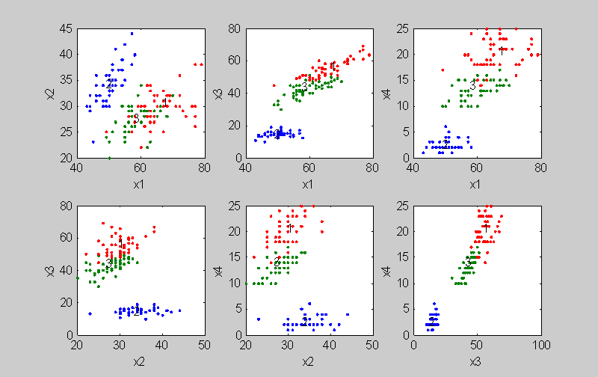
Кластерный анализ

Slide 5
Кластерный анализ выполняет задачи:
Разработка типологии или классификации.
Исследование полезных концептуальных схем группирования объектов.
Порождение гипотез на основе исследования данных.
Проверка гипотез или исследования для определения, действительно ли типы (группы), выделенные тем или иным способом, присутствуют в имеющихся данных.

Slide 6
Этапы кластерного анализа:
Отбор выборки для кластеризации. Подразумевается, что имеет смысл кластеризовать только количественные данные.
Определение множества переменных, по которым будут оцениваться объекты в выборке, т.е. признакового пространства.
Вычисление значений той или иной меры сходства (или различия) между объектами.
Применение метода кластерного анализа для создания групп сходных объектов.
Проверка достоверности результатов кластерного решения.

Slide 7
Методы кластеризации
  Четкие: разбивают исходное множество объектов на несколько непересекающихся подмножеств.
  При этом любой объект принадлежит только одному кластеру.
  Нечеткие: позволяют одному и тому же объекту принадлежать одновременно нескольким (или даже всем) кластерам, но с различной степенью.
  Нечеткая кластеризация во многих ситуациях более "естественна", чем четкая, например, для объектов, расположенных на границе кластеров.

Slide 8
Требования к входным данным
  показатели не должны коррелировать между собой;
  показатели не должны противоречить теории измерений;
  распределение показателей должно быть близко к нормальному;
  показатели должны отвечать требованию «устойчивости», под которой понимается отсутствие влияния на их значения случайных факторов;
  выборка должна быть однородна, не содержать «выбросов».

Slide 9
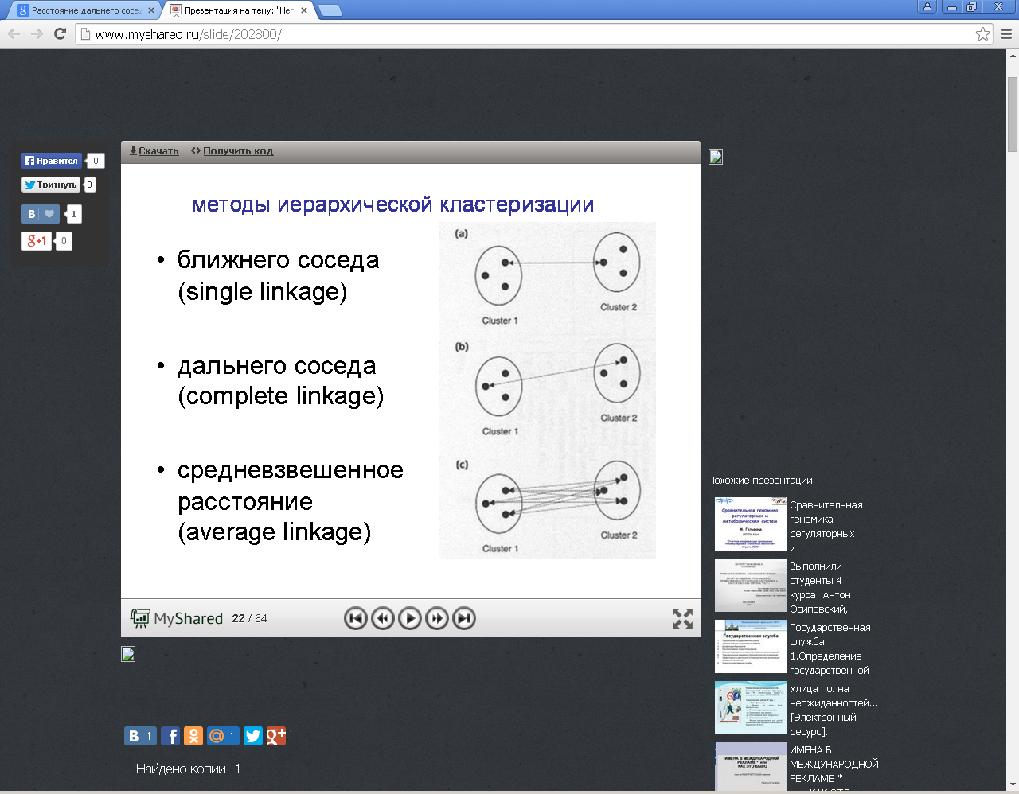
Важные моменты:
Выбор метрики (или меры близости объектов), от которого решающим образом зависит окончательный вариант разбиения объектов на группы при заданном алгоритме разбиения.
Расстояние между целыми группами объектов.
Примеры наиболее
распространенных
мер близости:

Slide 10


Пусть
w_{i} — i-я группа (класс, кластер) объектов,
N_{i} — число объектов, образующих группу w_{i},
вектор m _{i} — среднее арифметическое объектов, входящих в w_{i} (другими словами “центр тяжести” i-й группы),
q ( w_{l}, w_{m} ) — расстояние между группами w_{l} и w_{m}
Расстояние ближайшего соседа есть расстояние между ближайшими объектами кластеров:
Расстояние дальнего соседа — расстояние между самыми дальними объектами кластеров:

Slide 11

Расстояние центров тяжести равно расстоянию между центральными точками кластеров:
Обобщенное (по Колмогорову) расстояние между классами, или обобщенное K-расстояние, вычисляется по формуле

Slide 12
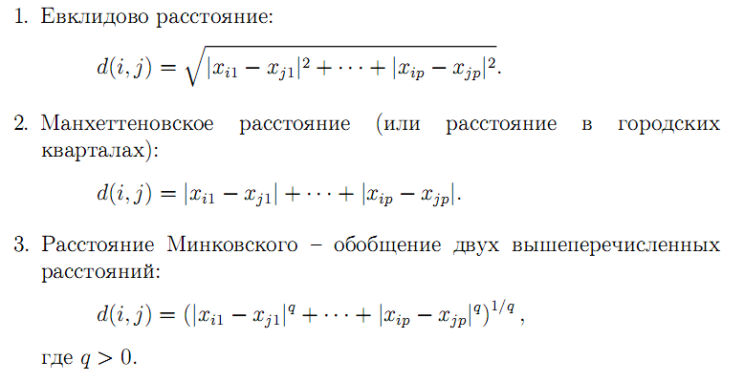
Расстояния между объектами

Slide 13
Алгоритмы кластерного анализа
реализующие полный перебор сочетаний объектов
осуществляющие случайные разбиения множества объектов.
Большинство алгоритмов состоит из двух этапов:
задается начальное (возможно, искусственное или даже произвольное) разбиение множества объектов на классы и определяется некоторый математический критерий качества автоматической классификации.
объекты переносятся из класса в класс до тех пор, пока значение критерия не перестанет улучшаться.

Slide 14
Типы входных данных:
Признаковое описание объектов. Каждый объект описывается набором своих характеристик, называемых признаками. Признаки могут быть числовыми или нечисловыми.
Матрица расстояний между объектами. Каждый объект описывается расстояниями до всех остальных объектов метрического пространства.
Матрица сходства между объектами. Учитывается степень сходства объекта с другими объектами выборки в метрическом пространстве. Сходство, здесь, дополняет расстояние (различие) между объектами до 1.

Slide 15
Методы кластеризации
Вероятностный подход: предполагается, что каждый рассматриваемый объект относится к одному из k классов.
  K-средних (K-means)
  EM-алгоритм
  Алгоритмы семейства FOREL
  Дискриминантный анализ

Slide 16
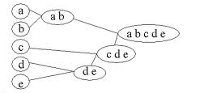
Методы кластеризации
Теоретико-графовый подход
Графовые алгоритмы кластеризации исходят из того, что некое множество объектов характеризуется определённой степенью связности.
Под дендрограмой обычно понимается дерево, т.е. граф без циклов построенный по матрице мер близости.

Slide 17
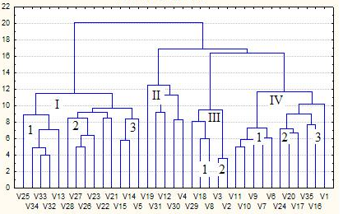
Методы кластеризации
Логический подход
Построение дендрограммы с помощью дерева решений.

Slide 18
Вопросы по теме
Что такое кластерный анализ? В каких случаях он применяется?
Охарактеризуйте входные данные кластерного анализа.
Приведите пример (формулу) вычисления расстояния между группами объектов.
Из каких шагов состоит алгоритм кластеризации?
Перечислите и кратко охарактеризуйте методы кластеризации.

